Slide 1
Android移动技术及应用
项目六 绘图模块搭建

Slide 2
相关知识介绍
项目搭建
实训任务

Slide 3
相关知识介绍

Slide 4
相关知识介绍
自定义View
在日常的Android开发中会经常和控件打交道，有时Android提供的控件未必能满足业务的需求，这个时候就需要自定义一些控件，先来了解一下自定义控件的要求和实现的基本原理。
自定义控件需满足以下要求
应当遵守Android标准的规范(命名，可配置，事件处理等)；
在XML布局中可配置控件的属性；
对交互应当有合适的反馈，比如按下，点击等；
具有兼容性， Android版本很多，应该具有广泛的适用性。

Slide 5
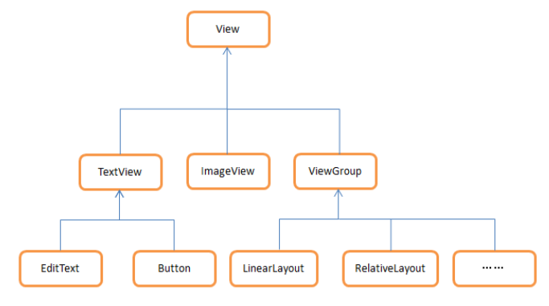
相关知识介绍
自定义View
Android所有的控件都是View或者View的子类，它其实表示的就是屏幕上的一块矩形区域，用一个Rect类对象来表示：left，top表示View相对于它的parent View的起点，width，height表示View自己的宽高，通过这4个字段就能确定View在屏幕上的位置，确定位置后就可以开始绘制View的内容了。

Slide 6
相关知识介绍
自定义View
创建自定义控件的3种主要实现方式:
1）继承已有的控件来实现自定义控件: 当想要实现的控件和已有的控件在很多方面比较类似, 通过对已有控件的扩展来满足要求。
2）通过继承一个布局文件实现自定义控件，一般来说做组合控件时可以通过这个方式来实现。注意此时不用onDraw方法，通过inflater加载自定义控件的布局文件，再调用addView(view)函数，自定义控件的图形界面就加载进来了。
3）通过继承View类来实现自定义控件，使用GDI绘制出组件界面，一般无法通过上述两种方式来实现时使用该方式。

Slide 7
相关知识介绍
Paint
Paint类是一个非常常用的类，一般用来设置绘制风格，例如画笔颜色、笔触粗细、填充风格等，它可以将View上的n个点连成一条“路径”，然后调用Canvas的drawPath()方法即可沿着路径绘制图形。

Slide 8
相关知识介绍
Paint类常用方法
方法 | 说明
setAntiAlias | 设置画笔的锯齿效果
setColor | 设置画笔颜色
setARGB | 设置画笔的a,r,p,g值
setAlpha | 设置Alpha值
setTextSize | 设置字体尺寸
setStyle | 设置画笔风格，空心或者实心
setStrokeWidth | 设置空心的边框宽度

Slide 9
相关知识介绍
Canvas
Android中，如果想绘制复杂的自定义View或游戏，就需要熟悉绘图API。Android的Canvas类有很多draw方法，可以通过这些方法绘制各种各样的图形。
Canvas绘图三个基本要素：Canvas、绘图坐标系、Paint。

Slide 10
相关知识介绍
Canvas
Canvas是画布，通过Canvas的各种draw方法将图形绘制到Canvas上面，在draw方法中调用需要绘制的图形的坐标形状和画笔Paint类。传入其中的坐标决定了要绘制的图形的形状，比如drawCircle方法可以用来绘制圆形，需要设置圆心的x和y坐标，以及圆的半径。draw方法中传入的画笔Paint决定了绘制的图形的一些外观，比如绘制的图形的颜色，粗细等。

Slide 11
相关知识介绍
Canvas
想要使用Canvas绘图，还需要先了解坐标系，Canvas绘图有两种坐标系：Canvas坐标系与绘图坐标系。
Canvas坐标系指的是Canvas本身的坐标系，Canvas坐标系有且只有一个，且是唯一不变的，其坐标原点在View的左上角，从坐标原点向右为x轴的正半轴，从坐标原点向下为y轴的正半轴。

Slide 12
相关知识介绍
Canvas
Canvas的draw方法中传入的各种坐标指的都是绘图坐标系中的坐标，而非Canvas坐标系中的坐标。默认情况下，绘图坐标系与Canvas坐标系重合，即初始状况下，绘图坐标系的坐标原点也在View的左上角，从原点向右为x轴正半轴，从原点向下为y轴正半轴。但不同于Canvas坐标系，绘图坐标系并不是一成不变的，可以通过调用Canvas的translate方法平移坐标系，可以通过Canvas的rotate方法旋转坐标系，还可以通过Canvas的scale方法缩放坐标系。
要注意的是，translate、rotate、scale的操作都是基于当前绘图坐标系的，而不是基于Canvas坐标系，通过以上方法对坐标系进行了操作之后，当前绘图坐标系就不再是之前的坐标系了，以后绘图都是基于更新的绘图坐标系了。所以，真正对绘图有用的是绘图坐标系而不是Canvas坐标系。

Slide 13
相关知识介绍
Canvas类常用方法
方法 | 说明
canvas.drawLine(float startX, float startY, float stopX, float stopY, Paint paint) | 绘制直线
canvas.drawRect(float left, float top, float right, float bottom, Paint paint) | 绘制矩形
canvas.drawCircle(float cx, float cy, float radius, Paint paint) | 绘制圆形
canvas.drawText(String text, float x, float y, Paint paint) | 绘制字符
canvas.drawBirmap(Bitmap bitmap, float left, float top, Paint paint) | 绘制图形

Slide 14
相关知识介绍
新建一个DrawDemo工程，其他设置默认不变，新建一个MyView类继承View类，实现Myview类构造函数，重写onDraw方法，具体代码入下：
package com.example.drawdemo;
import android.content.Context;
import android.view.View;
public class MyView extends View {
public MyView(Context context)
{
super(context);
}
@Override
public void onDraw(Canvas canvas) {
// TODO Auto-generated method stub
//此处添加绘图操作
super.onDraw(canvas);
}
}

Slide 15
相关知识介绍
要画图形，至少需要有三个对象：颜色对象 Color、画笔对象Paint、画布对象Canvas。先声明一个Paint类，设置画笔颜色、字体大小、笔触粗细和风格等属性，所有绘图操作都是写在onDraw方法中的，将下面的代码插入onDraw方法中。
Paint paint = new Paint();
//设置字体颜色
paint.setColor(Color.BLACK);
//设置字体大小
paint.setTextSize(100);
//让画出的图形是空心的
paint.setStyle(Paint.Style.STROKE);
//设置画出的线的粗细程度
paint.setStrokeWidth(5);

Slide 16
相关知识介绍
首先可以画出一条直线，调用Canvas类的drawLine方法，传入直线两端的坐标点和Paint画笔，即可画出一条直线。绘制直线代码如下：
canvas.drawLine(0, 0, 200, 200, paint);
运行程序，效果如图所示。

Slide 17
相关知识介绍
下面来画一个圆，画笔颜色设置为红色，调用drawCircle()方法，传入圆心坐标和半径大小。绘制圆形代码如下：
paint.setColor(Color.RED);
canvas.drawCircle(100, 350, 100, paint);
运行程序，效果如图所示。

Slide 18
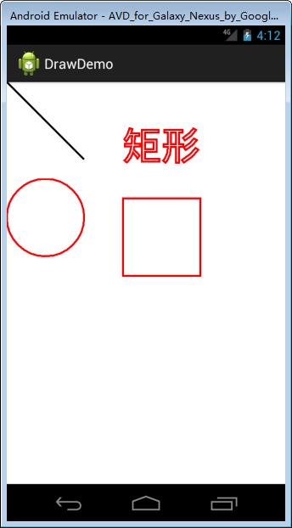
相关知识介绍
再来画一个矩形，并在矩形旁添加文字。首先调用drawRect()方法,依次设置矩形左上角X坐标值，矩形左上角Y坐标值，矩形右下角X坐标值，矩形右下角Y坐标值。调用drawText()方法，设置文字坐标。代码如下：
//画矩形
canvas.drawRect(500, 300, 300, 500, paint);
//添加文字
canvas.drawText("矩形", 300, 200, paint);
运行程序，效果如图所示。

Slide 19
项目搭建

Slide 20
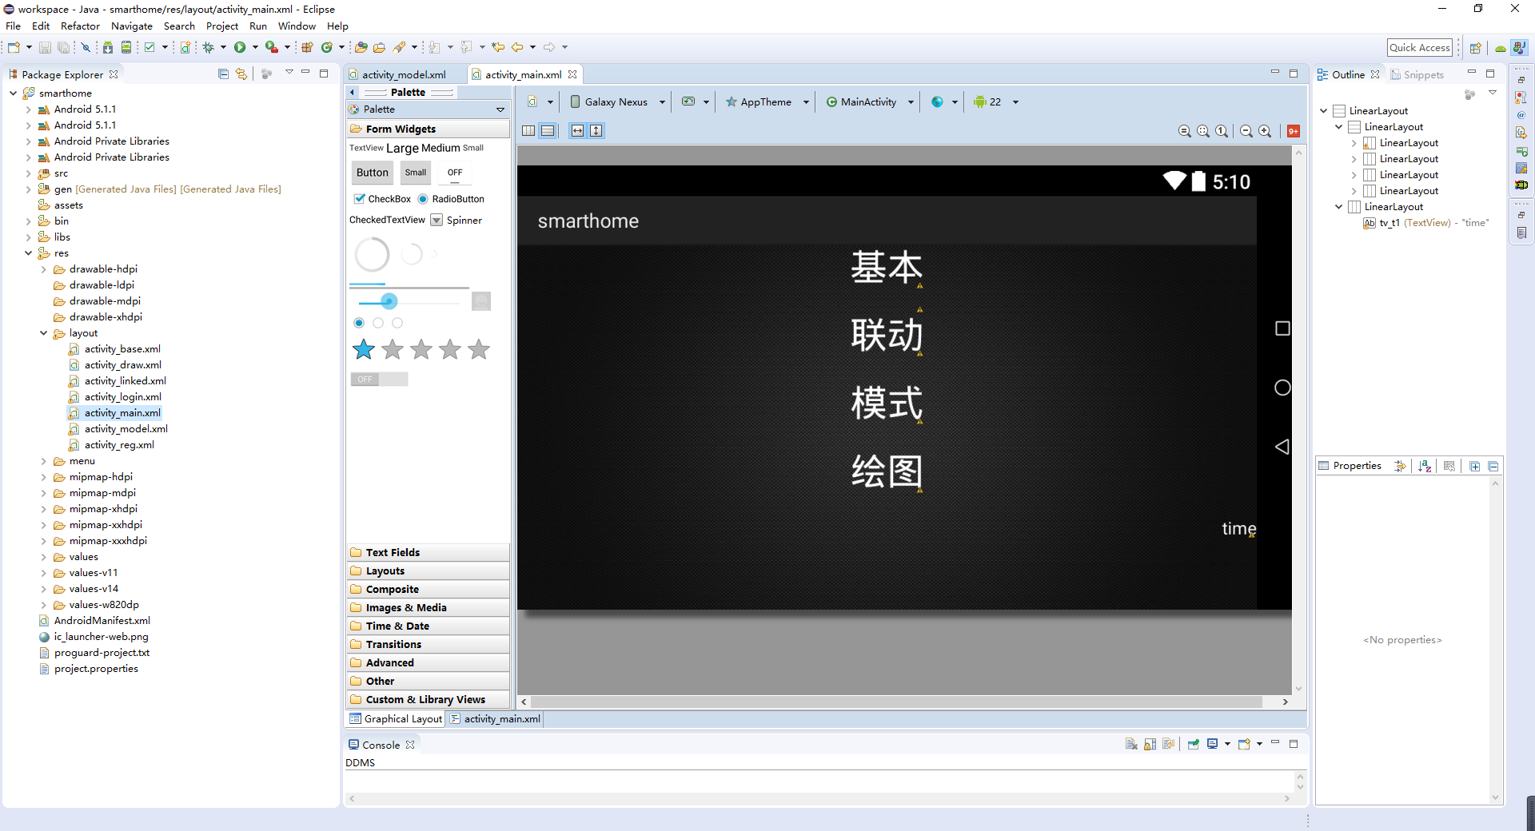
项目搭建
项目描述
在选择界面添加绘图选项，完成图表模块，界面设计如图所示。单击绘图选项进入统计界面。

Slide 21
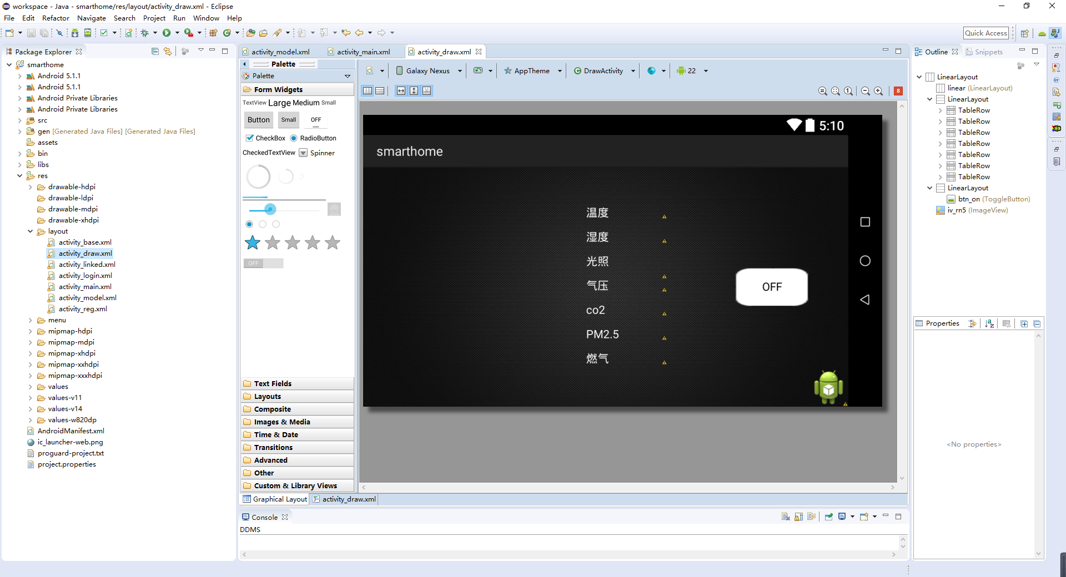
项目搭建
项目描述
图表界面中如果开关按钮为ON，那么接下来所有检测到的环境参数会被记录到数据库中，同时绘制出柱状图，右侧会显示相应的
数据，如果将开关按钮置为OFF，柱状图和表格内容保持不变。当采集到的环境最大值超过100时，纵坐标刻度的最大值变为合适的刻度（1000或2000）。

Slide 22
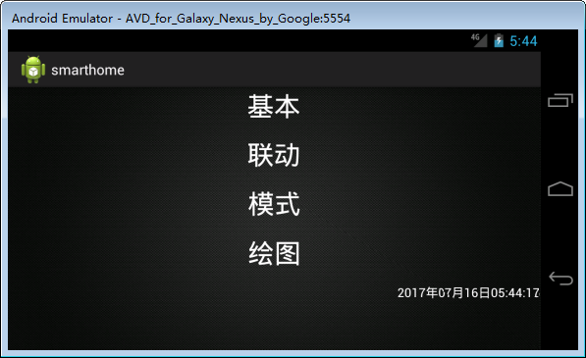
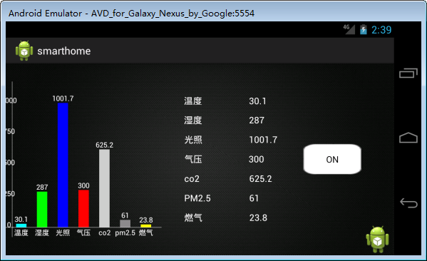
项目搭建
项目运行效果
点击选择界面的“绘图”可以跳转至绘图模块界面，绘图模块界面的图表显示由一个开关按键控制，当按键打开时显示“ON” 状态，同时看到柱状图每五秒更新数据，环境参数显示部分也会相应更新。
选择界面
绘图模块界面

Slide 23
实训任务

Slide 24
实训任务
实训任务
将工程中绘制的柱状图换成折线图
完成返回键功能，点击返回图标，跳转至登录界面。

